Slide 1

Làm thế nào để bày tỏ tình cảm với cha mẹ?

Slide 2

01
Hoạt động khởi động

Slide 3
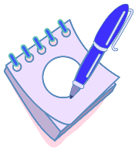


Hoạt động khởi động
Em có yêu ba mẹ của mình không? Em đã bày tỏ tình cảm mình với ba mẹ bằng cách nào (viết thiệp, tặng quà, làm đồ tặng,…)

Slide 4







Hoạt động khởi động
TRÒ CHƠI Ô CHỮ

Slide 5



Từ khóa
Câu 1
T | Ì | N | H | C | H | A
Câu 2
B | I | Ể | N | H | Ồ
Câu 3
N | Ỗ | I | B | U | Ồ | N
Câu 4
L | Ê | N | N | O | N
Câu 5
M | Â | Y | V | À | S | Ó | N | G
Câu 6
Y | P | H | Ư | Ơ | N | G
Câu 7
L | Ặ | N | L | Ộ | I
Câu 8
N | I | Ề | M | V | U | I
Câu 9
L | Ê | N | H | K | H | Ê | N | H
Câu 10
M | Ẫ | U | Đ | Ơ | N
Câu 11
T | Ấ | M | T | H | Â | N | G | Ầ | Y

Slide 6




Câu 1: Điền từ còn thiếu vào lời bài hát sau: “…ấm áp như vầng thái dương”
Tình cha

Slide 7


Câu 2: Điền từ còn thiếu vào câu ca dao sau:
“Cha mẹ nuôi con … lai láng
Con nuôi cha mẹ tính tháng tính ngày”
Biển hồ

Slide 8
Câu 3: Điền từ còn thiếu vào câu thơ sau:
“Con là…của cha
Dù to bằng trời
Cũng sẽ được lấp đầy”
Nỗi buồn

Slide 9
Câu 4: Điền từ còn thiếu vào câu ca dao sau:
“… mới biết non cao
Nuôi con mới biết công lao mẹ thầy”
Lên non

Slide 10
Câu 5: Tên tác phẩm ca ngợi tình mẫu tử trong chủ đề “Gia đình yêu thương”
Mây và sóng

Slide 11
Câu 6: Tác giả của bài thơ “Con là…”
Y Phương

Slide 12
Câu 7: Điền từ còn thiếu vào câu ca dao sau:
“Cái cò…bờ sông
Gánh gạo nuôi chồng tiếng khóc nỉ non”
Lặn lội

Slide 13
Câu 8: Điền từ còn thiếu vào câu thơ sau:
“Con là…của cha
Dù nhỏ bằng hạt vừng
Ăn mãi không bao giờ hết”
Niềm vui

Slide 14
Câu 9: Điền từ còn thiếu vào câu thơ sau:
“Bóng cha dài…
Bóng con tròn chắc nịch”
Lênh khênh

Slide 15
Câu 10: Loài hoa được coi là mẹ của các loài hoa?
Mẫu đơn

Slide 16
Câu 11 : Điền từ còn thiếu vào câu thơ sau:
“Tần tảo sớm hôm mẹ nuôi con khôn lớn
…cha che chở cho con”
Tấm thân gầy

Slide 17



Họạt động khởi động
Em có suy nghĩ gì về từ khóa (từ khóa này thường dùng trong mối quan hệ nào?

Slide 18

Họạt động khởi động
Thiêng liêng có lẽ được dùng nhiều hơn cả khi nói về tình mẫu tử, tình phụ tử, hay chung nhất là tình cảm gia đình. Có lẽ ai cũng hiểu, cảm nhận được sự thiêng liêng này nhưng để bày tỏ lại là việc không hề dễ đối với nhiều người….

Slide 19
02
Hình thành kiến thức

Slide 20


I. Trải nghiệm cùng văn bản
HS đọc, lời văn thể hiện được sự băn khoăn của người viết về vấn đề khó khăn đang gặp phải

Slide 21

II. Suy ngẫm và phản hồi
1.
Xác định vấn đề cần giải quyết
2.
Tìm kiếm và lựa chọn giải pháp
3.
Trình bày giải pháp và sản phẩm

Slide 22


1. Xác định vấn đề cần giải quyết
HS đọc hiểu tình huống, trả lời các câu hỏi trang 102.

Slide 23





1. Xác định vấn đề cần giải quyết
Liệt kê những việc mà Siêu Nhân muốn Lớp Trường Thông Thái giúp đỡ, hỗ trợ.
Lên lớp 6, Siêu Nhân nghĩ gì về việc thể hiện tinh cảm với bố mẹ? Em nhận xét gi về suy nghĩ ấy?
Theo em, câu hỏi nào cùa Siêu Nhân là khó trà lời nhất? Vi sao?
Khi còn học Tiểu học, Siêu Nhân đã có nhũng hành động, lời nói như thế nào để thể hiện tình cảm với bố mẹ? Em có nhận xét gì về các hành động, lời nói ấy?
Vấn đề mà Siêu Nhân gặp phải có phải là vấn để thường xảy ra với lứa tuổi cúa em hay không?

Slide 24

1. Xác định vấn đề cần giải quyết
HS xác định được vấn đề trọng tâm của tình huống? Dựa trên căn cứ nào để xác định vấn đề trọng tâm?

Slide 25

1. Xác định vấn đề cần giải quyết
Vấn đề trọng tâm: giúp Siêu Nhân bộc lộ tình cảm với ba mẹ.

Slide 26

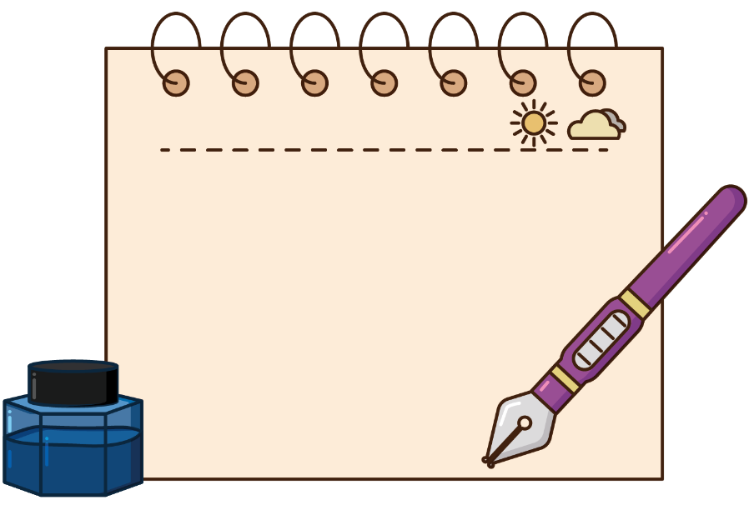



2. Tìm kiếm và lựa chọn giải pháp
HS huy động kiến thức, thu thập thông tin, tìm kiếm ý tưởng bằng cách trả lời các câu hỏi hoặc thực hiện các yêu cầu cụ thể trong SGK.
HS lựa chọn giải pháp phù hợp theo các gợi ý trong SGK hoặc đề xuất giải pháp riêng.
Nhiệm vụ
HS cân nhắc lựa chọn giải pháp.
HS ghi chép hoặc vẽ sơ đồ tư duy để liệt kê một cách có hệ thống các bước, các việc cần thực hiện.

Slide 27

2. Tìm kiếm và lựa chọn giải pháp
Thu thập thông tin, ý tưởng: vẽ tranh, kể chuyện, truyện thơ; những điều kiện để thực hiện các ý tưởng đó.
Lựa chọn những cách thức phù hợp để thu thập thông tin.

Slide 28
2. Tìm kiếm và lựa chọn giải pháp
01
02
Có thể khuyên bạn cân nhắc lựa chọn giữa khả năng của mình và sở thích của mẹ để lựa chọn phương án.
Thực hiện đoạn phim ngắn để giới thiệu, hướng dẫn bạn: các nguyên tắc, cách thức chung khi thể hiện tình cảm, cách tặng quà…

Slide 29
3. Trình bày giải pháp và sản phẩm
HS đại diện lên trình bày, dựa vào dàn ý hoặc sơ đồ đã thảo luận nhóm. Chú ý sử dụng giọng điệu, cử chỉ, nét mặt để thể hiện cảm xúc, sự tương tác với người nghe.

Slide 30
03
Hoạt động luyện tập

Slide 31



Hoạt động luyện tập
Sau khi lắng nghe biện pháp mà các nhóm đưa ra, em thích nhất với biện pháp của nhóm nào, vì sao?

Slide 32
04
Hoạt động vận dụng

Slide 33
Hoạt động vận dụng
Em đã có cách thể hiện tình cảm nào với cha mẹ? Cảm xúc của cha mẹ khi đón nhận tình cảm ấy như nào? Hãy chia sẻ cùng cả lớp.

Slide 34


Chúc các em học tập tốt!

